Slide 1
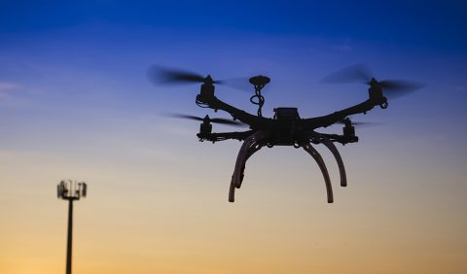

FFHH
Aplicados a la Instrucción VANT

Slide 2

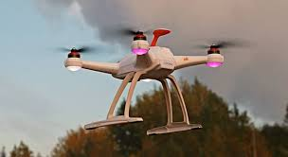
FFHH Y VANT
Los mayores desafíos…

Slide 3



Factores que pueden AUMENTAR EL RIESGO:
Carga mental •
Distracciones •
Entorno físico •
Exigencias físicas •
Diseño del producto / Dispositivo •
Trabajo en equipo •
Diseño de procesos •

Slide 4

FFHH e INSTRUCCIÓN
RELACION INSTRUCTOR –ALUMNO.
El instructor exitoso canaliza la motivación del alumno y lo guía hacia el objetivo de aprender.
Importante : LA motivación como fuerza impulsora de las conductas comportamientos y por ende aprendizaje

Slide 5

Por ejemplo:
alumno piloto está aprendiendo a comandar el avión / dron, en una emergencia simulada,. El entrenamiento de un procedimiento de emergencia es necesario practicarlo ya que el resultado en una emergencia verdadera está directamente relacionado con la capacidad del piloto para reaccionar de manera instantánea y correcta tomando las medidas correctivas adecuadas.
Mecanismos de defensa.
Biológicos
Psicológicos

Slide 6

En estos casos puede haber un tiempo limitado para analizar el problema.
La ansiedad que el alumno piloto puede sentir al practicar tales maniobras puede conducir a una respuesta de "lucha, parálisis o huida".

Slide 7
Acompañar al alumno
Restaurar la motivación del alumno
Existen mecanismos defensivos psicológicos propios ante situaciones complejas:
Negacion
Proyeccion
Represion
Racionalizaciòn
Existen reacciones emocionales del alumno:
Reacciones normales y anormales de stress.

Slide 8

Se enseña a un alumno adulto…
Quieren aprender por motivaciones propias
Aspiraciones definidas.
Son autónomos e independientes
Pero… también hay que demostrarles respeto y paciencia en el proceso de aprendizaje.

Slide 9
El primer vuelo … a modo de ejemplo…
Cuando Beatriz (alumna piloto) se presenta con entusiasmo para su primer día de instrucción de vuelo, Javier , su Instructor Certificado de Vuelo, decide pasar primero un tiempo en el aula.
Beatriz conoce muchos datos sobre el vuelo y comparte sus conocimientos con Javier, pero cuando Javier hace preguntas para poner a prueba su comprensión de los hechos, Beatriz no puede responderlas. Durante su primer vuelo ,Javier descubre que Beatriz domina algunas técnicas básicas, pero su desempeño es poco coherente, como si estuviera trabajando en una lista memorizada de pasos.
En las primeras etapas del entrenamiento de vuelo, Beatriz centra toda su atención en realizar cada maniobra. Si Javier le hace una pregunta o ella realiza dos tareas a la vez, pierde su concentración y debe recomenzar. Mientras vuela, comete errores. Cuando se da cuenta que comete un error, se muestra visiblemente frustrada. A veces no percibe un error y sigue avanzando como si nada estuviera mal.
Como ella es una principiante, Javier es paciente.

Slide 10
El día del examen
Meses más tarde, Javier está ayudando a Beatriz a prepararse para su examen de piloto. Al recordar sus primeros días de instrucción, Javier siente que ahora está trabajando con otra persona. La amplitud y profundidad de su conocimiento en el aula ha crecido. Beatriz no sólo realiza bien las maniobras: aplica su conocimiento para resolver los problemas que le da Javier .
Además del conocimiento requerido en los estándares de prueba prácticos, también conoce su entorno de vuelo, así como los patrones climáticos locales.
En el avión, en vez de las acciones torpes y vacilantes del principio, ahora realiza las maniobras con confianza y mano firme. Las maniobras con las que tuvo dificultades para aprender en el pasado se han convertido en mecanismos automáticos

Slide 11
Este escenario ilustra el objetivo de un instructor de aviación y su contemplación de los FFHH: enseñar a cada alumno de tal manera que se convierta en un piloto competente.
Con el fin de formar un piloto en los más altos niveles de conocimiento y técnica, que incluyen la capacidad de ejercitar el sano juicio y resolver problemas.
Un instructor necesita saber cómo aprenden las personas y sobre la disciplina FFHH.

Slide 12
BIBLIOGRAFÍA
REGULACIONES ARGENTINAS DE AVIACIÓN CIVIL (RAAC) - PARTE 67 - CERTIFICADO APTITUD PSICOFISIOLOGICA.
A.A.V.V. (1994) Medicina Aeronáutica. Madrid , Paraninfo.
LEIMANN PATT H. O. , SAGER L., ALONSO M.M., INSUA I.E., MIRABAL J. (1998) CRM. Una Filosofía Operacional. Gerenciamiento de los Recursos Humanos en las Operaciones Aeronáuticas. Buenos Aires, Soc. Interam. de Psicología Aeronáutica.
O.A.C.I. (1998) Manual de Instrucción Sobre Factores Humanos (Doc. 9683-AN/950).
HELMREICH R.L. (1999) La instrucción CRM es la principal defensa contra amenazas a la seguridad de vuelo. Revista OACI, Junio.
INMAE (2001) Manual de Medicina Aeronáutica. Fuerza Aérea Argentina, Dirección General de Sanidad.
O.A.C.I. (2006) Manual de Gestión de la Seguridad Operacional. (Doc. 9859-AN/460).
ANTONIO M. (2010) Gabinetes Psicofisiológicos. INMAE.
ALONSO M. M., (2013) La Psicología Aeronáutica y su Contribución a la Seguridad Aeroespacial. Revista Argentina de Psicología Nº 52. Asoc. de Psicólogos de Buenos Aires.

Slide 13

MUCHAS GRACIAS

